Slide 1
Modelo em cascata
Arthur Oliveira Marmol da Matta
Thiago Bruchmann Carnaiba

Slide 2
roteiro
O que é?
Contextualização
Etapas
Vantagens
Desvantagens
Por que o modelo cascata não é mais utilizado?
Ausência de feedback
Conclusão

Slide 3
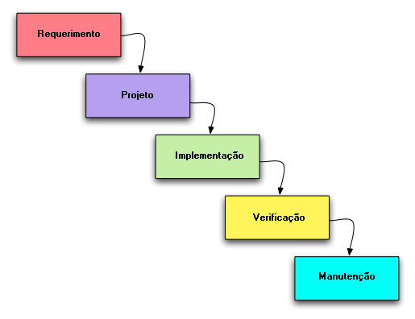
O que é o modelo cascata

Slide 4
CONTEXTUALIZAÇÃO
Conceito inicial
Modelo defeituoso
Implementação arriscada

Slide 5
ETAPAS
Levantamento de requisitos
Projeto
Implementação
Verificação
Manutenção

Slide 6
VANTAGENS
É possível garantir que não haverá falhas de aplicação

Slide 7
DESVANTAGENS
Todos os requisitos precisam ser definidos no inicio do projeto

Slide 8
Por que o modelo cascata não é mais utilizado?
Dificuldade no cumprimento de cronograma
Problemas financeiros ultrapassando o orçamento
Dificuldade em atender expectativas do usuário final
Falta de produtividade

Slide 9
Ausência DE FEEDBACK
Falta de interação do cliente
Grande quantidade de retrabalho
Custos desnecessários

Slide 10
conclusão
Não recomendado
Tendencia a ser usado cada vez menos

